Slide 1
IL CONTRIBUTO DELLE POLITICHE PER LA SALUTE ALLO SVILUPPO SOSTENIBILE E IL CONTRIBUTO DELLO SVILUPPO SOSTENIBILE ALLE POLITICHE PER LA SALUTE
Gabriele Rinaldi
Authority per l’Autorizzazione, l’Accreditamento
e la Qualità dei Servizi Sanitari, Socio-Sanitari e Socio-Educativi
Repubblica di San Marino
Ferrara 10 Gennaio 2020

Slide 2

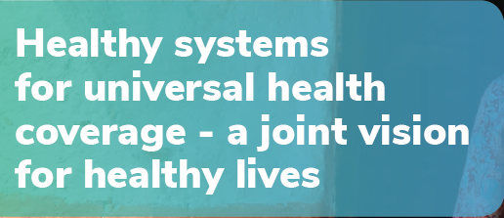





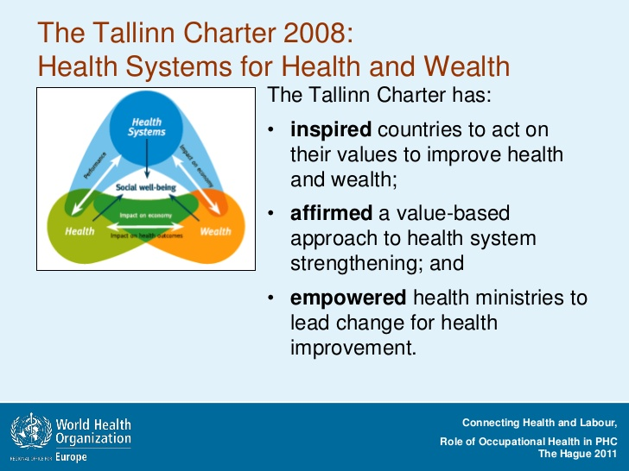


Slide 3
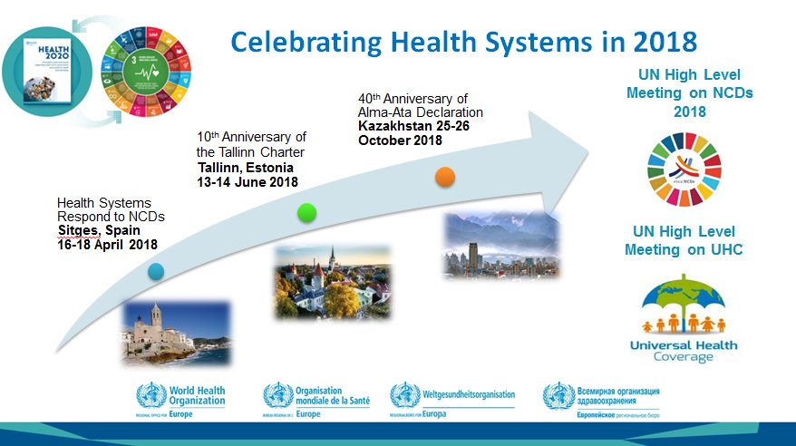

Slide 4
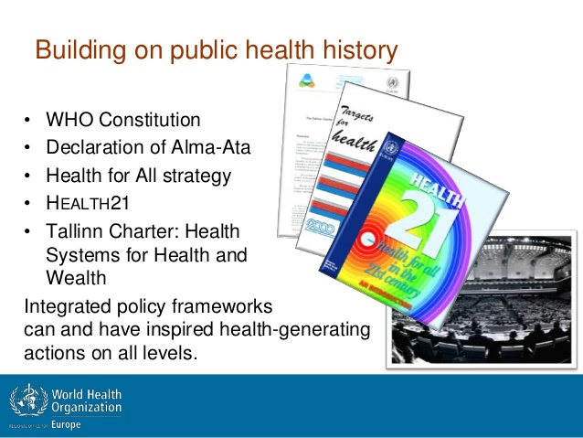

Slide 5


Slide 6
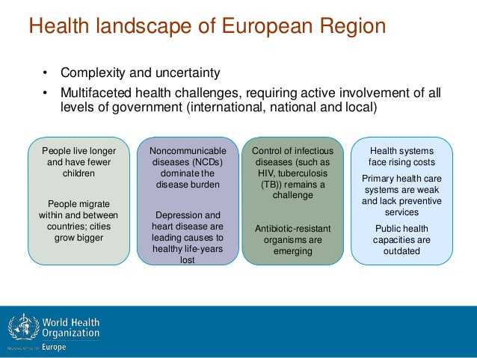
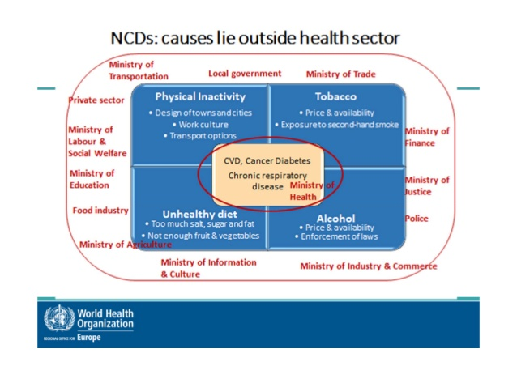

Slide 7
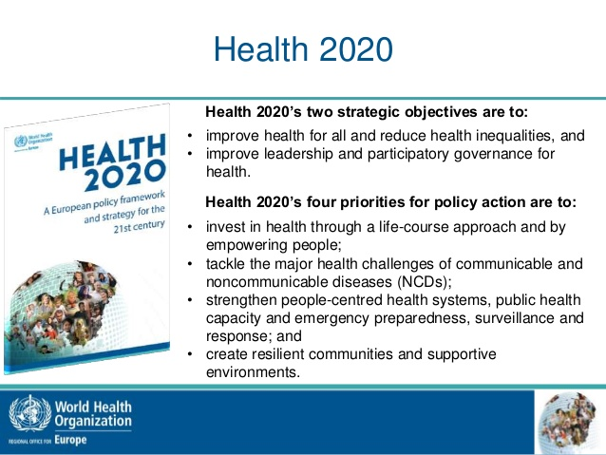

Slide 8
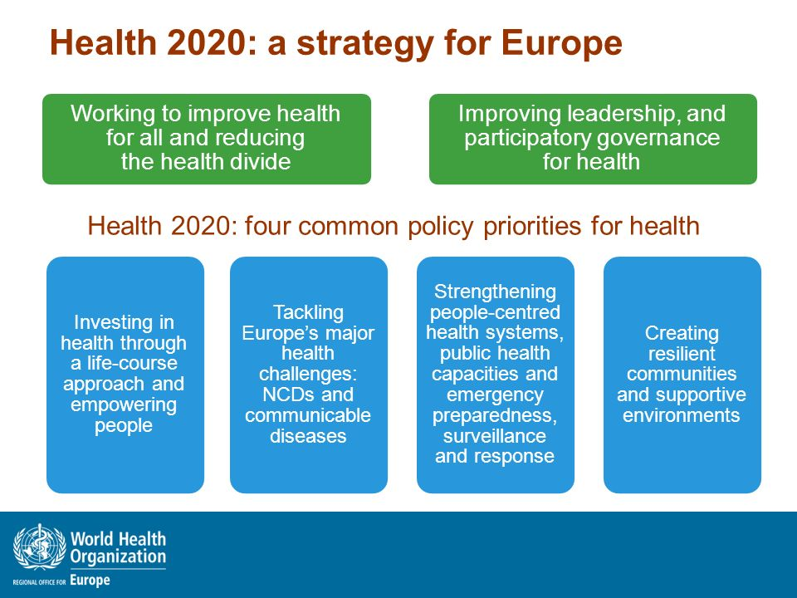

Slide 9
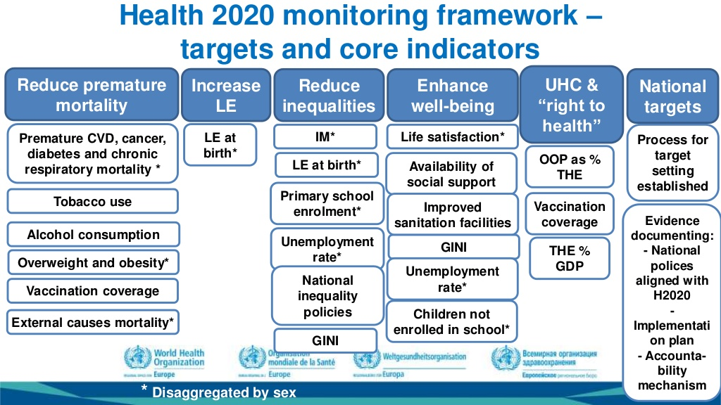

Slide 10
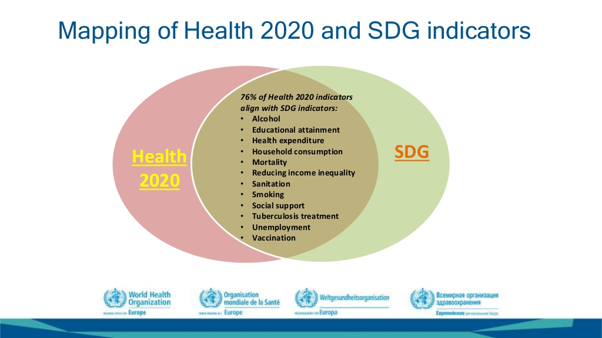

Slide 11
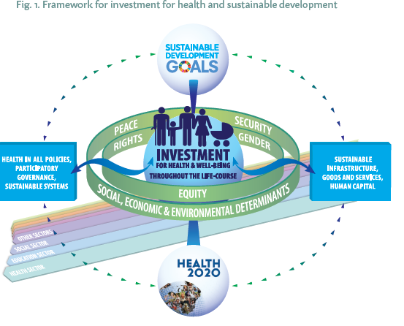

Slide 12
INVESTIMENTI PER LA SALUTE E IL BENESSERE
GUIDANO (direttamente attraverso il settore sanitario) FAVORISCONO (indirettamente attraverso altri settori)
LO SVILUPPO SOSTENIBILE:
  Aumento aspettativa di vita
  Miglioramento qualità vita
  Costruzione del capitale umano
  Miglioramento produttività e attività lavorativa
  Garanzia sicurezza sanitaria
  Riduzione divario sanitario lungo il gradiente sociale e il genere,
  Costruzione capitale sociale,
  Raggiungimento equità occupazionale
  Posti lavoro dignitosi
  Creazione infrastrutture,
  Acquisto forniture e tecnologie
  Contributi fiscali e previdenziali
  Innovazioni tecnologiche

Slide 13
WHOLE-OF-SOCIETY APPROACH
  Ruolo società civile
  Ruolo settore privato
  Aumento Resilienza
  Sistema educativo
  Settore trasporti
  Ambiente e progettazione urbana
WHOLE-OF- GOVERNMENT APPROACH
  Vari livelli di governo
  Intersettorialità
  Internazionalità
LIFE-COURSE APPROACH
  Garantire buon inizio vita senza lasciare alcun bambino indietro;
  Sostenere apprendimento, occupazione e opportunità per giovani;
  Garantire buone condizioni di vita e di lavoro;
  Garantire una vecchiaia sicura, sana e attiva.

Slide 14
HEALTH 2020 E AGENDA 2030
2.1. Migliorare salute per tutti e ridurre disuguaglianze sanitarie
2.2. Sostenere salute attraverso un approccio lungo tutto il corso di vita e responsabilizzare i cittadini
2.3. Affrontare i principali problemi di malattia in Europa (CD e NCD)
2.4. Rafforzare sistemi sanitari centrati sulle persone e capacità di sanità pubblica (comprese emergenze)
2.5. Creare ambienti di supporto e comunità resilienti

Slide 15
2.1. MIGLIORARE LA SALUTE PER TUTTI E RIDURRE LE DISUGUAGLIANZE SANITARIE
2.1.1. Costo “business as usual”:
Svantaggio socioeconomico è associato a problemi di salute e
disuguaglianze rispetto ai servizi sanitari.
Cattiva salute è associata a svantaggio socioeconomico che si rinforza nel tempo.
Disuguaglianze di genere minano la crescita economica inclusiva e sostenibilità
Disuguaglianze basate sull'età sono associate al rischio di povertà
Vulnerabilità è legata a svantaggio socioeconomico e maggior rischio di malattia
I rischi per la salute dovuti a cause ambientali sono associati all'iniquità socioeconomica e sanitaria
Notes:
disoccupazione, basso reddito / status sociale o mancanza di istruzione, è associato a cattiva salute e innesca comportamenti non salutari: fumo, abuso di alcool, cattiva alimentazione. Le disuguaglianze di genere minano la crescita economica inclusiva e sostenibilità I rischi per la salute dovuti a cause ambientali sono associati all'iniquità socioeconomica e sanitaria
I
In sanità le donne sono maggiori degli uomini quindi peso maggiore
Le disuguaglianze basate sull'età sono associate al rischio di povertà
La povertà tra le persone di età superiore a 65 anni
Il rischio di povertà aumenta con l'età avanzata ed è molto più alto tra le donne rispetto agli uomini.
Anche la qualità della vita è ineguale, con le donne più vulnerabili alle cadute rispetto agli uomini.
La vulnerabilità è legata allo svantaggio socioeconomico e al maggior rischio di malattia
Gruppi vulnerabili hanno scarso accesso alle strutture e assistenza sanitaria e sono spesso esposti a pericoli e stress, tra cui caldo, freddo, scarsa igiene e scadente accesso a cibi sani e / o acqua sicura.
Cattiva salute fisica e mentale, abuso di sostanze (sia causa che esito), e malattie croniche e malattie trasmissibili
cattiva salute influenza di più chi ha basso reddito e gruppi vulnerabili. Le madri con uno status socioeconomico inferiore hanno meno probabilità di allattare al seno, con impatti negativi sulla salute e sulle prospettive di vita di queste madri e dei loro bambiniLe persone con malattie o disabilità fisiche o mentali hanno maggiori probabilità di essere disoccupate o di avere lavori di scarsa qualità con minori opportunità di avanzamento; lavorare in condizioni pericolose; essere meno produttivi e più assenti dal lavoro; e guadagnare di meno a tutte le età, con il divario salariale crescente durante il corso della vita.

Slide 16
2.1.2. Politiche di salute pubblica che portano SROI
Un approccio equilibrato all’universalismo riduce il divario sanitario
Gli interventi a livello di popolazione possono ridurre le disuguaglianze
Interventi ambientali riducono il gradiente sociale
2.1.3. Investire nel miglioramento della salute per tutti e ridurre le disuguaglianze sanitarie contribuisce a tutti gli SDG e sostiene direttamente
SDG 5 (uguaglianza di genere)
SDG 10 (disuguaglianze ridotte).
Notes:
L'universalismo equilibrato è definito come risorse e fornitura di servizi universali su scala e intensità proporzionate al grado di bisogno.
il più efficace e restringere il divario sanitario. Gli interventi per migliorare l'ambiente naturale e costruito offrono un'opportunità unica per ridurre il gradiente sociale. Ad esempio, migliorare la pianificazione territoriale e aumentare l'accesso agli spazi verdi; schemi di rallentamento del traffico (come 20 km / h di velocità in zone svantaggiate) potrebbe portare a un ritorno dell'investimento del 100% nei primi 12 mesi in base ai costi recuperati dall'infortunio e ai decessi evitati
Le politiche per garantire un lavoro equo e dignitoso per tutti comprendono strategie di investimento per un'economia inclusiva; un'adeguata legislazione in materia di salute e sicurezza; e l'estensione dei diritti del lavoro. La fornitura di un salario di sussistenza è associato a un miglioramento della salute mentale, a una minore mortalità prematura e possibilmente ha effetti transgenerazionali. Garantire la protezione sociale universale.
Gli interventi a livello di popolazione possono ridurre le disuguaglianze Investire in servizi che aiutano a prevenire malattie e migliorare salute, benessere e resilienza in tutta la popolazione contribuiranno a ridurre le disuguaglianze e a ridurre i costi di malattie evitabili, ad esempio quelle associate a comportamenti non salutari come abuso di alcol o fumo .

Slide 17
2.2. SOSTENERE LA SALUTE ATTRAVERSO UN APPROCCIO «LIFE-COURSE» E RESPONSABILIZZARE CITTADINI
2.2.1. Costo “business as usual”
Esperienze dannose infanzia determinano svantaggi e cattiva salute nel lungo periodo
Scarsa istruzione e scarsa conoscenza della salute sono dannosi per la salute e prospettive di vita
Disoccupazione giovanile sfida di sviluppo
Luoghi di lavoro insicuri e malsani sono dannosi per l'economia
Disabilità, disuguaglianza e maltrattamento degli anziani cattive condizioni di salute e benessere
Violenza e abuso sono associati a elevati oneri individuali, sociali ed economici
Notes:
I bambini che vivono in povertà e privazione o sottoposti ad abusi sono a più alto rischio di sviluppare obesità e malattie mentali, sviluppare malattie croniche e prendere parte ad attività criminali . Il costo di una minore capacità cognitiva, che è legata a un'allattamento al seno insufficiente, può raggiungere 300 miliardi di dollari l'anno a livello globale, con paesi a più alto reddito che subiscono il 75% del costo. Scarsa istruzione e scarsa conoscenza della salute sono dannosi per la salute e prospettive di vita
privando le persone di scelte salutari. Ad esempio, nel Regno Unito, ogni giovane (16-18 anni di età) che non frequenta la scuola o la formazione sul lavoro costa 56.000 sterline alla società nel corso della propria vita per costi sociali, fiscali, sanitari e di giustizia penale; il costo aumenta a 104 000 sterline quando si includono le perdite sostenute per sottoccupazione e disoccupazione. La disoccupazione giovanile rimane una delle sfide di sviluppo più significative.
una generazione che rimane indietro.
Luoghi di lavoro insicuri e malsani sono dannosi per l'economia
Luoghi di lavoro insicuri o malsani possono avere importanti implicazioni per la produttività e la produzione economica per i paesi europei.
Infortuni sul lavoro e le Malattie professionali
Assenza per malattia e la mancanza di lavoro per malattie.
Disabilità, disuguaglianza e maltrattamento negli anziani sono legati a cattive condizioni di salute e benessere
Quasi tutti oltre i 75 anni hanno una qualche forma di disabilità, e da 60 anni la metà della popolazione ha una disabilità grave o peggiore.
Circa il 30% delle persone di età superiore a 65 anni e il 50% di quelle oltre 80 cadono ogni anno, e rischi ambientali che causano il 25-50% delle cadute. Maltrattamenti per anziani: abuso fisico e sessuale, mentale e / o finanziario e / o negligenza.
Violenza e abuso sono associati a elevati oneri individuali, sociali ed economici
Ad esempio, 1,9 milioni di anni di vita con disabilità (DALY) vengono persi ogni anno nella Regione Europea dell'OMS come risultato della violenza in qualsiasi fase del corso della vita. Una donna su tre (35%) in tutto il mondo ha subito violenze fisiche o sessuali da partner o violenza sessuale non partner durante la loro vita.

Slide 18
2.2. SOSTENERE LA SALUTE ATTRAVERSO UN APPROCCIO
“LIFE-COURSE” E RESPONSABILIZZARE I CITTADINI
2.2.2. Politiche di salute pubblica che portano SROI
Garantire il miglior inizio di vita per tutti porta benefici all'individuo,
alla società e all'economia
Buona educazione fin dall’infanzia avvantaggia la società e l'economia
per generazioni
Educare e sostenere i giovani avvantaggia la loro salute e l'economia
I luoghi di lavoro che promuovono la salute avvantaggiano la salute, il benessere e l'economia
Gli interventi a sostegno dell'invecchiamento sano sono risparmi e
comportano benefici per la salute e il benessere
La prevenzione della violenza avvantaggia l'individuo, la società e l'economia
Notes:
Garantire il miglior inizio di vita per tutti porta benefici all'individuo, alla società e all'economia
Investire nei primi anni senza lasciare bambini indietro include un'adeguata protezione sociale e sanitaria e supporto per le donne incinte, le madri e le giovani famiglie; allattamento al seno e supporto nutrizionale; e progredire verso sistemi sanitari, di istruzione e di assistenza all'infanzia universali, di alta qualità e a prezzi accessibili. I ritorni alla società per ogni dollaro investito variano da $ 1,26 a $ 17,07.
Investire nell'allattamento al seno con aumento dei tassi di allattamento fino a 4 mesi di età dal 7% al 45% farebbe risparmiare fino a 17,18 milioni di sterline all'anno per le infezioni.
Investire in programmi per genitori e famiglie può essere conveniente. Il Programma Positive Parenting nel Regno Unito per ridurre i disturbi comportamentali ha un risparmio di 4,2 per ogni unità spesa, e i progetti di sostegno familiare antisociale hanno un ritorno di 17- 44 per unità spesi
Una buona educazione fin dall’infanzia avvantaggia la società e l'economia attraverso le generazioni
Istruzione precoce restituisce l'1,3-5,8% per unità investita; ogni ulteriori quattro anni di istruzione fornisce rendimenti fino a 7,20 per ogni unità investita.
Educare e sostenere i giovani avvantaggia la loro salute e l'economia
Lo SROI per l'istruzione degli adulti è di 21,60 per unità investita all'età di 19-24 anni nel Regno Unito; anche tra quelli di 25 anni e più, il rendimento è ancora di 5,90 per unità investita. Un programma Ready for Work per persone svantaggiate i giovani portano SROI di 3,12 per unità investita. I luoghi di lavoro che promuovono la salute avvantaggiano la salute, il benessere e l'economia
Una serie di programmi di cambiamento comportamentale sul posto di lavoro restituiscono almeno 2 unità per unità e possono arrivare fino a 10
Gli interventi a sostegno dell'invecchiamento sano sono risparmi e comportano benefici per la salute e il benessere
La prevenzione della violenza avvantaggia l'individuo, la società e l'economia

Slide 19
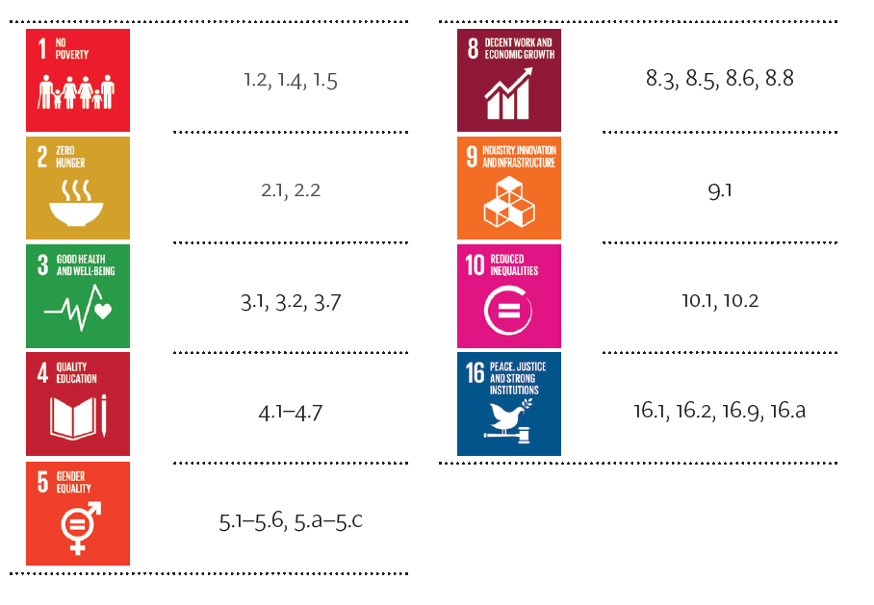
2.2.3. Investire in salute con un approccio life-course e con empowerment dei cittadini contribuisce agli SDGs:

Slide 20
2.3. AFFRONTARE IL PESO DELLE CD E NCD
2.3.1. Costo del “business as usual”
Stili di vita non salutari hanno costi in termini di salute, benessere, sociali
Il peso delle NCD è significativo, con alti costi sociali ed economici
Il peso sanitario, sociale ed economico delle CD rimane significativo
2.3.2. Politiche di Sanità Pubblica che portano a SROI
Interventi intersettoriali per affrontare stili di vita malsani
Prevenzione delle NCD e promozione della salute
Misure per combattere NCD
Notes:
Stili di vita non salutari hanno costi in termini di salute, benessere, sociali ed economici
Il fumo, l'uso improprio di alcol, l'inattività fisica e una dieta non salutare sono tra i principali fattori di rischio per la salute e l'invalidità con alti costi per l'individuo, la società e l'economia. Gli effetti del tabacco costano all'economia mondiale 500 miliardi di dollari l'anno e l'abuso di alcool costa ogni anno l'1-3% del PIL della società. Nella Regione europea dell'OMS. Nel Regno Unito, l'inattività fisica costa 1,06 miliardi di sterline
Il peso delle NCD è significativo, con alti costi sociali ed economici
L’80% dei decessi prematuri nel 2016 sono stati causati, nelle regioni avanzate, dai quattro principali NCD: malattie cardiovascolari, diabete, cancro e malattie respiratorie; questi sono responsabili di una perdita economica annuale di $ 139 a persona in paesi con un reddito nazionale lordo inferiore a $ 12 475 pro capite. Si stima che le malattie cardiovascolari e i tumori costino alla società rispettivamente 169 miliardi di euro e 117 miliardi di euro, nell'UE. La malattia mentale e l'autolesionismo rappresentano il 30% del carico di malattie
è la principale causa di disabilità e assenza dal lavoro.
I disturbi depressivi sono la seconda più grande causa di anni vissuti con disabilità in tutto il mondo;
costo per l'economia europea è compreso tra 92 e 136,3 miliardi di euro, principalmente a causa della perdita di produttività.
Il costo umano, sociale ed economico delle malattie mentali è stimato tra 105-110 miliardi di sterline all'anno in Inghilterra. Il peso sanitario, sociale ed economico della malattia trasmissibile rimane significativo
Ogni anno, 15,9 milioni di DALY sono persi per malattie trasmissibili.
Le principali infezioni con costi sostanziali e un impatto più ampio comprendono l'influenza stagionale, il morbillo, la pertosse, l'epatite B e C, le infezioni a trasmissione sessuale, l'HIV / AIDS e la tubercolosi. (fortemente legato alle disuguaglianze socioeconomiche e / o di genere e alla vulnerabilità). Vi sono anche costi sostanziali associati alle malattie trasmesse indirettamente, come quelle sostenute da cibo, vettori o acqua. L'aumento della resistenza ai farmaci antimicrobici. Interventi intersettoriali per affrontare stili di vita malsani mostrano SROI
Le politiche rivolte all'ambiente di mercato e alle scelte alimentari possono essere efficaci in termini di costi, generare risparmi a breve termine e sembrano essere più efficaci di interventi mirati all'individuo. Gli interventi che riducono il consumo di ingredienti come il sale o grassi insaturi attraverso la regolamentazione e la riformulazione degli alimenti sembrano fornire un maggiore SROI e possono essere economicamente vantaggiosi o ridurre i costi. Le campagne di comunicazione di massa per promuovere l'attività fisica possono essere implementate a basso costo ed essere economicamente convenienti o ridurre i costi, generando un guadagno di 1 anno di vita per ogni 115-199 individui per un costo di $ 2 a persona. A seconda dei contesti locali, promuovere i viaggi attivi (a piedi e in bicicletta), offre anche maggiori benefici ambientali e sociali

Slide 21
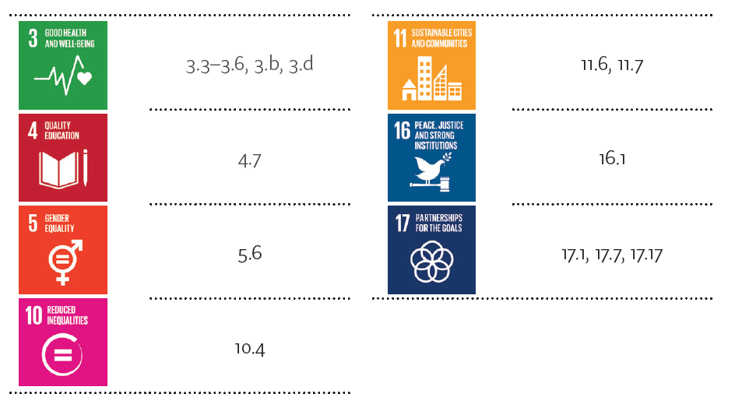
2.3. Tackling Europe’s major burdens of NCDs and communicable diseases
2.3.3. Summary
The areas covered in this section are very interlinked, and investment in preventing one disease can have an impact on other diseases. Investing in tackling Europe’s major disease burdens of NCDs and communicable diseases contributes to specific targets within the SDGs (12):

Slide 22
2.4. RAFFORZARE I SISTEMI SANITARI CENTRATI SULLE PERSONE E CAPACITÀ DI SANITÀ PUBBLICA (COMPRESE EMERGENZE)
2.4.1. Cost of business as usual
Bassi investimenti minacciano la sostenibilità dei sistemi di salute
Eccessive spese private per salute sono causa di diseguaglianze ed impoverimento
Carenza di personale sanitario minaccia l’accesso alla salute e a sicurezza sociale
Danni ambientali minacciano lo sviluppo sostenibile
2.4.2. Politiche di sanità pubblica che portano a SROI
Il settore sanitario è uno dei settori a maggior impatto per lavoro e sicurezza
Rafforzare servizi e capacità di sanità pubblica
Investimenti in sanità pubblica promuovono inclusività e crescita economica
Produzione e acquisti in campo sanitario può favorire green economy
Notes:
Public investment in health and its efficiency (technical, productive and allocative) vary greatly in the WHO European Region. Total expenditure on health as a percentage of GDP is around 8%, on average. Public spending within the total expenditure on health shows even greater
variation. Similarly, spending on public health (i.e. on health protection, improvement and promotion and prevention of risks and diseases) varies substantially across the WHO European Region. Based on OECD data, it is estimated that, on average, only around 3% of the health expenditure is allocated to public health. Unmet health need is generally low in the EU (under 4% on average).
Unmet health need has been concentrated in low-income groups, where it is four times higher than in high-income groups. One of the main reasons (along with geographical access and waiting times) for unmet health needs is financial constraint, which is also related to discrimination, stigma and vulnerability of certain population groups (e.g. Roma, ethnic minorities, migrants, sexual minorities and
those disadvantaged or infirm). Inefficiency is estimated to take up 20–40% of total health spending (132); consequently, reducing inefficiency would allow a country’s health system to achieve more with the available resources. Financial pressure is one of the major contributory factors for unmet health needs, with individuals forgoing health care because of the required OOP payments or moving into financial catastrophe and impoverishment as a result of obtaining care. In the WHO European Region in 2014, OOP payments were about 28% of total health expenditure, on average, with a large variation between 5% and
72% . (15% ) of total health expenditure and to secure good financial protection against the cost of ill health. While the level of OOP payments as a proportion of total health expenditure is a good proxy for
financial protection, it needs to be complemented with data on household OOP spending related to income and the social gradient to allow consideration of the likelihood of OOP pushing people below the poverty line.
Health workforce deficit and unequal distribution threatens access to health and health security
Health services are affected by insufficient health workforce, migration of health workers and persisting gender inequalities. The high risk of major health crises is widely underestimated. The world’s preparedness and capacity to respond is insufficient, and future epidemics could potentially result in millions of deaths and cause major social, economic and political disruption.
The health workforce will need an additional 40 million jobs globally by 2030, particularly in countries of high and middle incomes. Paired with this insufficient supply, health worker migration has been increasing. There are skills mismatches and inequalities within populations, with rural and remote areas typically underserved. Failure to invest in and reform the global supply of qualified health workers contributes to health care inefficiencies, such as the avoidable annual cost of $ 500 billion linked to a lack of responsible use of medicines.
Health information systems also need strengthening to support and respond to the increasing need for access to relevant, timely and quality health information and for use as evidence in policy-making, in addition to providing disaggregated data (2).
Changing demographics and disease patterns and increasing population needs and demands require radical reforms and optimization of health and social services, focusing on integrated, people-centred health services. The health sector remains vulnerable to policy responses (cuts in health budgets) to global and national economic crises and to austerity measures. Health workforce deficit and unequal distribution threatens access to health and health security
Health services are affected by insufficient health workforce, migration of health workers and persisting gender inequalities. The high risk of major health crises is widely underestimated. The world’s preparedness and capacity to respond is insufficient, and future epidemics could potentially result in millions of deaths and cause major social, economic and political disruption.
The health workforce will need an additional 40 million jobs globally by 2030, particularly in countries of high and middle incomes. Paired with this insufficient supply, health worker migration has been increasing. There are skills mismatches and inequalities within populations, with rural and remote areas typically underserved. Failure to invest in and reform the global supply of qualified health workers contributes to health care inefficiencies, such as the avoidable annual cost of $ 500 billion linked to a lack of responsible use of medicines.
Environmentally harmful practices threaten sustainable development and our planet
Environmentally harmful practices and services in the health sector (e.g. polluting the air, inadequately managing hazardous waste) are unsustainable and pose a serious threat to the health of our planet. Health systems affect climate change by increasing emissions of carbon dioxide and other greenhouse gases through direct energy usage, patient and staff travel, and the procurement of goods and services. NHS England is responsible for around 4% of all emissions and 5% of all road traffic in the United Kingdom, with its total carbon footprint
estimated at 24.7 million tonnes in 2012.
Health systems also impact on environmental sustainability through waste and waste disposal, contaminating wastewater with a variety of chemical hazards (e.g. pharmaceutical, cytotoxic and endocrine-disrupting chemicals;
heavy metals; and microbial hazards). NHS England generates around
34 billion litres of wastewater annually, while western European countries produce 3–6 kg of solid waste per bed-day. Health care facilities use significant amounts of environmental resources, such as water and food, with a considerable impact on the sustainability of health systems and the environment.

Slide 23
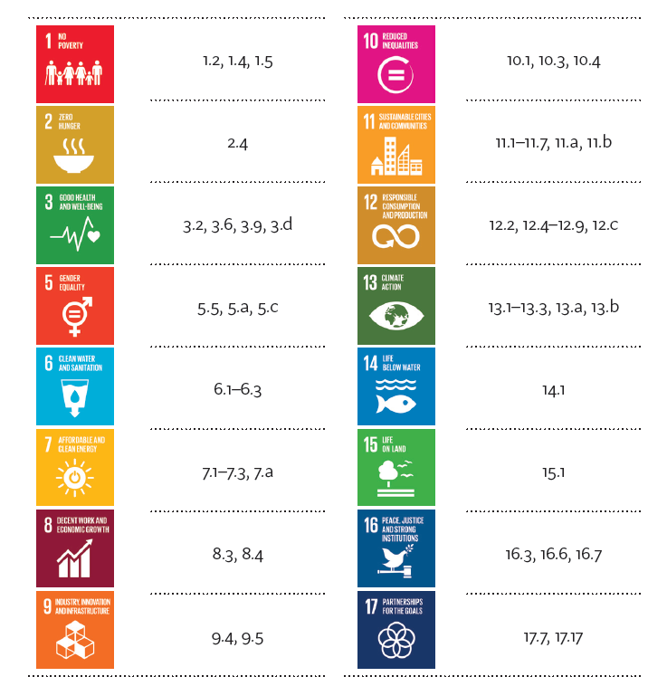
2.4. Strengthening people-centred health systems and public health capacity, including preparedness and response capacity for dealing with emergencies
2.4.3. Summary
Investing in strengthening people-centred health systems and public health capacity contributes to specific targets within the SDGs (12):

Slide 24
2.5. CREARE AMBIENTI DI SUPPORTO E COMUNITÀ RESILIENTI
2.5.1. Cost of business as usual
Rischi ambientali danneggiano salute con alti costi
Ambienti non salutari hanno effetti negativi sulla salute e impatto economico negativo
2.5.2. Politiche di sanità pubblica che portano a SROI
Investire in sostenibilità ambientale crea luoghi salubri e supporta resilienza
Fornitura di acqua pulita e sanificazione riduce CD
Eliminare amianto
Gestire smaltimento rifiuti di origine sanitaria
Mitigare cambiamenti climatici
Interventi di sanificazione abitazioni
Ridurre traffico e migliorare mezzi di trasporto
Migliorare pianificazione urbana
Notes:
A growing body of evidence shows that the health of humanity is intrinsically linked with the health of the planet. An estimated 12.6 million deaths worldwide were attributable to the environment in 2012: 23% of all global deaths and 12% of all deaths in Europe.
Major local and global environmental threats with high health, social and economic burden include air pollution, noise pollution, harmful chemicals, poor water quality and sanitation, and climate change.
Air pollution is the largest contributor to the environmental burden of disease.
Air pollution has multiple effects on health and large economic costs to the WHO European Region. For example, as of 2010, the annual economic cost of premature deaths from air pollution across the countries of the Region stood at $1.4 trillion and the overall annual economic cost of health impacts and mortality from air pollution, including estimates for morbidity costs, stood at $1.6 trillion. Air pollution generated by road traffic was responsible for 54% of the economic cost of the health impacts. The combustion of fossil fuels in coal-fired power plants in Europe remains a threat to health,
associated with serious harms such as impacts on fetal development, cancer and heart disease and premature death.
Noise pollution has multiple negative effects on people’s lives
Noise is a particular problem in urban environments (176,177). It is estimated that there are at least 1 million healthy life-years lost every year from traffic related noise in western European countries.
Poor water quality and sanitation is still a burden in some parts of the
WHO European Region. Poor water quality has been identified as the second largest environmental contributor to the global burden of disease. Inadequate water quality and sanitation still occur in Europe, resulting in nearly 10 people per day dying from diarrhoea in some countries.
Harmful chemicals adversely affect health and the economy
The extent of the impact depends on the chemical involved.
It is estimated that, globally, there will be an estimated $29.4 billion in lost productivity from mercury pollution by 2020. Chemical exposure to lead, pesticides, flame retardants, plastics and endocrine-disrupting chemicals is harmful to health, particularly for children. The WHO European Region still accounts for the majority of the global asbestos-related disease burden as a consequence of heavy asbestos use during previous decades.
Climate change poses threats to population health and the economy
Climate change may affect health through heat- and cold-related effects,
as well as through other impacts such as flooding and infections. Health-related costs for the EU from climate change are estimated to reach
€147 billion by 2080.
Unhealthy built environments can have serious negative health, social and economic impacts
There is evidence of a link between good health and the wider physical environment in which people live. The effects of inadequate housing, such as cold, damp and dangerous homes, are significant, with the annual health costs of treating people with illnesses directly linked to poor housing estimated to reach €194 billion in the EU. Residential segregation, deteriorated housing and overcrowding, as well as homelessness, are linked to displaced and minority groups and result in
health inequalities.
Road traffic injuries are associated with high individual and societal costs across the WHO European Region. For example, road traffic collisions cost the EU €153 billion each year, or up to 2% of GDP in countries of middle and high incomes.

Slide 25
2.5. Creating supportive environments and resilient communities
2.5.3. Summary
Investing in creating supportive environments and resilient communities contributes to specific targets within the SDGs (12):

Slide 26
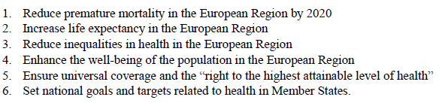

Slide 27
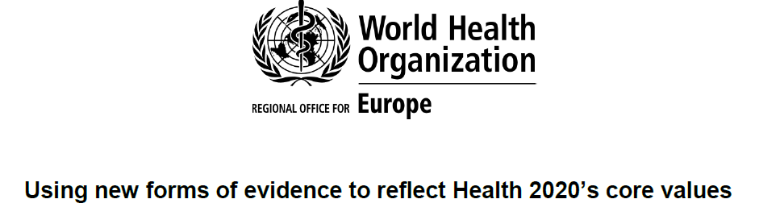




Slide 28
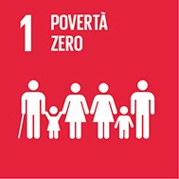














European Health priorities: 67° session WHO Regional Committee for Europe
Towards a sustainable health workforce
Implementation of International Health Regulations (IHR)
Partnership for health
Sustainable choices for better environment and health
Improving access to medicine
WHO work on outbreaks and emergencies
Tackling NCDs and their risk factor

Slide 29


Slide 31


Slide 32
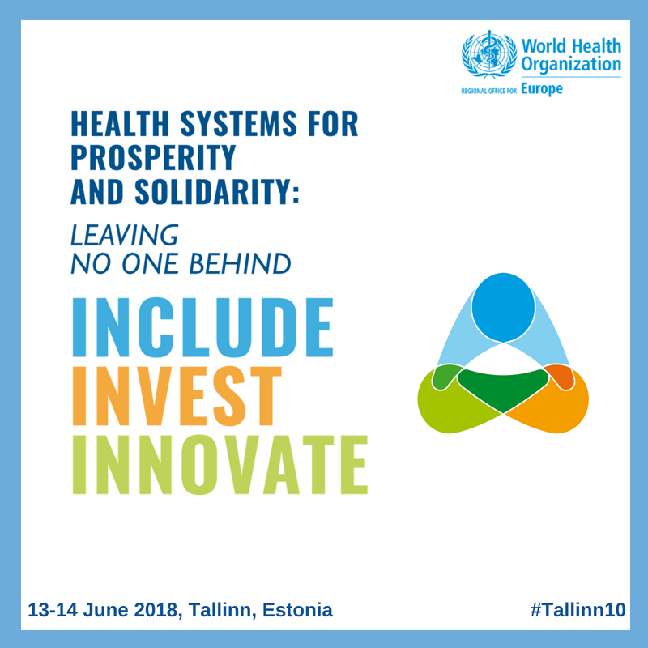

Slide 33
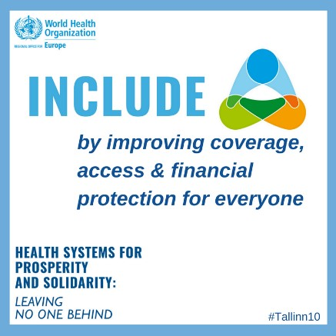
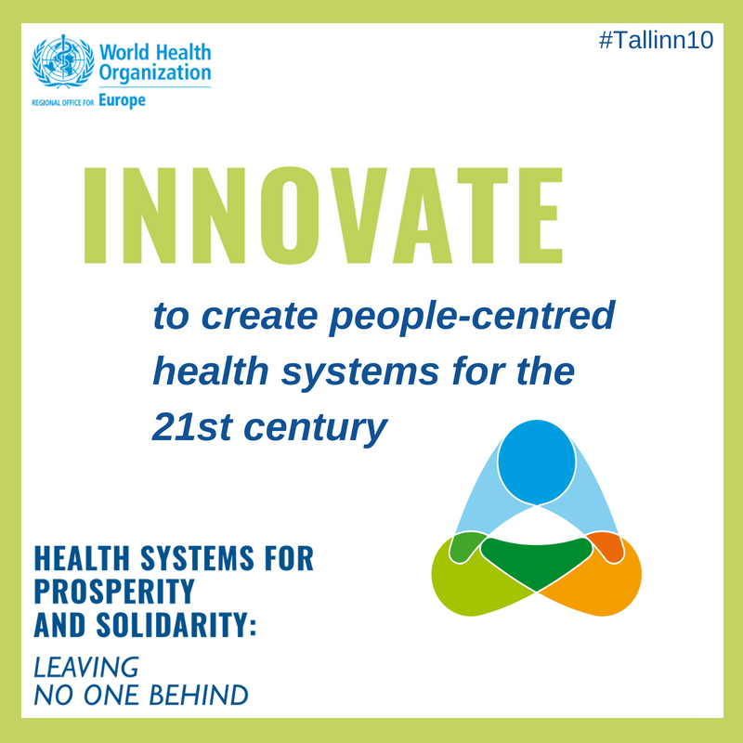
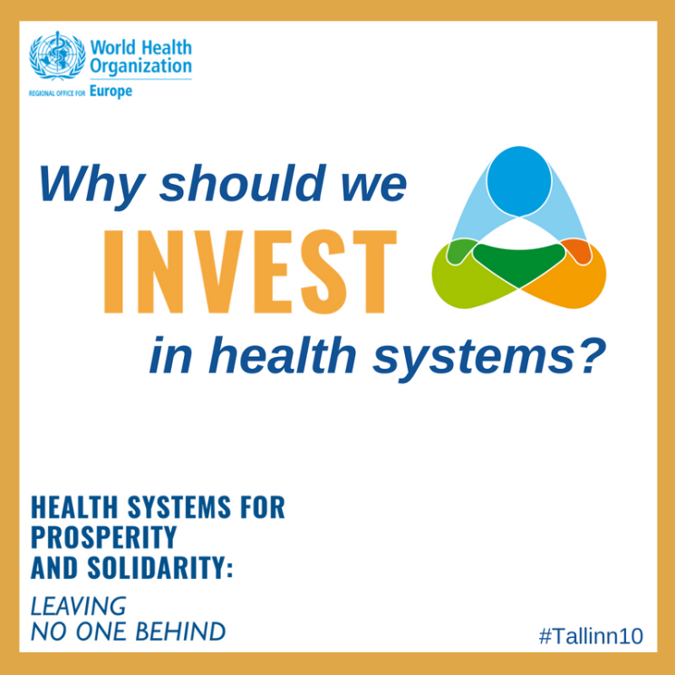

Slide 36
SDG3 13 targets:
3.1, 3.2, 3.3, 3.7 salute materna e del bambino e malattie infettive (MDGs).
3.4, 3.5, 3.6, 3.8, 3.9 NCD, mentali, abuso di sostanze, incidenti stradali, UHC e accesso a cure di qualità, inquinamento e rischi chimici,
3.a, 3.b, 3.c, 3.d sicurezza, i professionisti, accesso a materie prime, ricerca e sviluppo.
UNIVERSAL HEALTH COVERAGE:
“Per promuovere salute fisica e mentale e il benessere e per aumentare l’attesa di vita”
“implica che tutte le persone abbiano:
accesso senza discriminazioni
a tutti i servizi di promozione, protezione, prevenzione, terapeutici, palliativi e riabilitativi di cui hanno bisogno
e a farmaci e vaccini, sicuri, efficaci, a prezzi accessibili,
assicurando che l’uso di questi servizi non esponga gli utilizzatori a disagi economici,
con particolare attenzione a segmenti di popolazione povera, vulnerabile e marginalizzata.

Slide 37
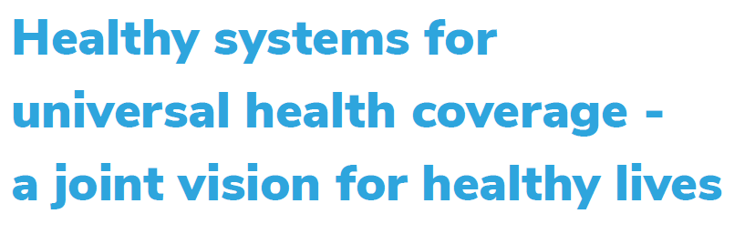
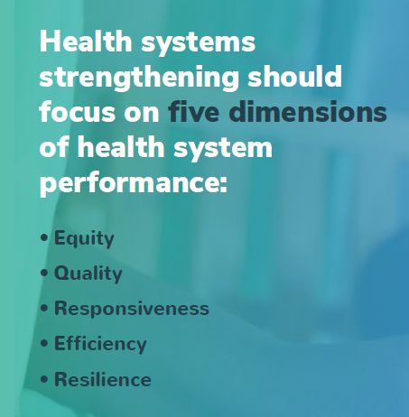

Slide 38
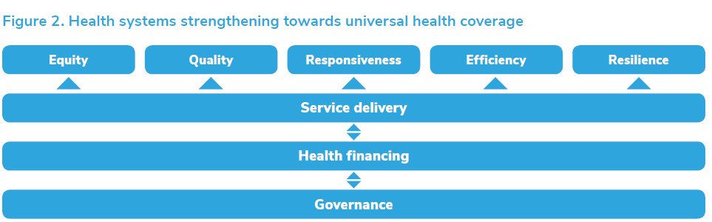

Slide 39
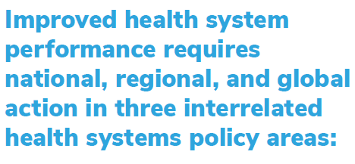
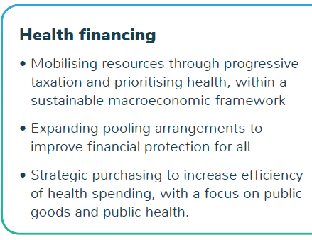
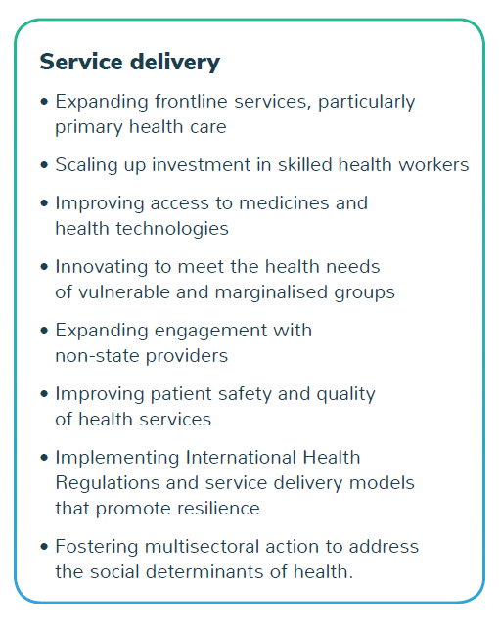
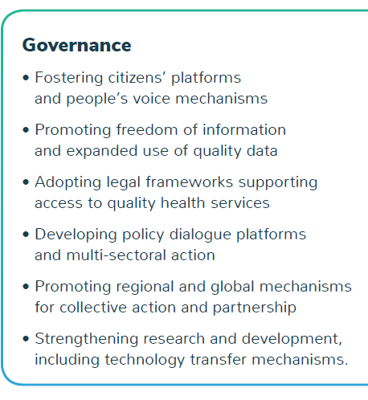

Slide 40
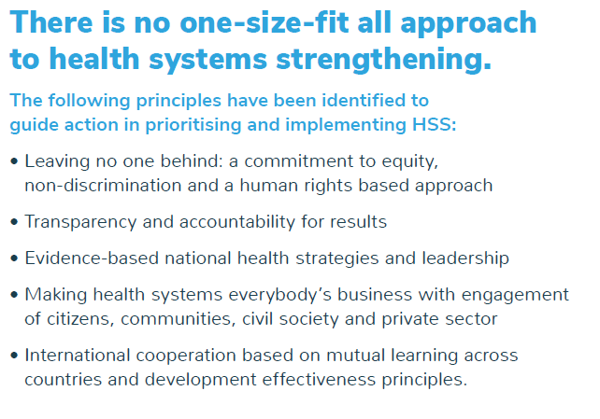

Slide 41
Health system performance dimensions
Equità.
Accesso equo ai servizi necessari
Protezione contro le difficoltà finanziarie (costi sostenuti)
Monitoraggio: promozione, prevenzione, trattamento, riabilitazione, servizi palliativi
Qualità.
"il grado in cui i servizi sanitari per gli individui e le popolazioni
raggiungono i risultati sanitari desiderati e
sono coerenti con le attuali conoscenze professionali “
Carenze di qualità (sicurezza, efficacia, patient centered, tempestività)
comportano rischi evitabili per i pazienti e
insufficienti prestazioni dei sistemi sanitari
rispetto a ciò che è possibile ottenere con le risorse disponibili.
Reattività.
Risposta alle aspettative e preferenze delle persone in merito a questioni non sanitarie:
dignità delle persone
convinzioni
preferenze socioculturali
autonomia
riservatezza delle informazioni
Efficienza.
Input disponibili generano il più alto livello possibile di risultati sanitari.
Inefficienza tecnica (sprechi o cattive prestazioni o cattivi risultati)
Inefficienza allocativa (una cattiva scelta di input)
Resilienza.
"la capacità degli operatori sanitari, delle istituzioni e delle popolazioni
prepararsi e rispondere efficacemente alle crisi
mantenere le funzioni principali quando si verifica una crisi
riorganizzarsi per il futuro”

Slide 42
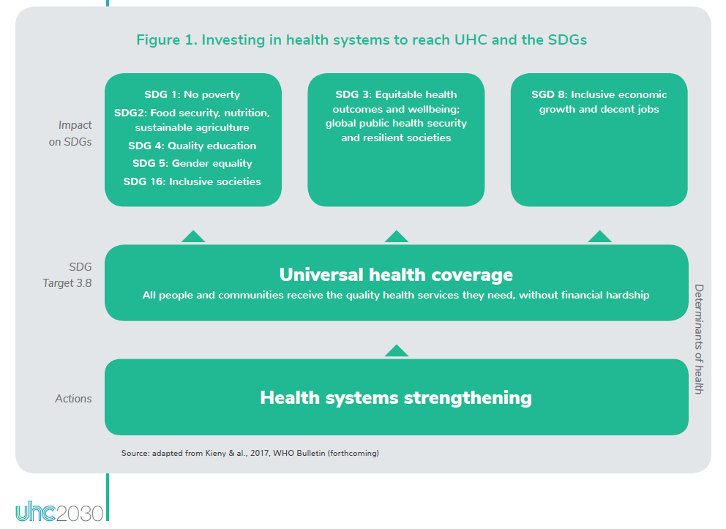

Slide 44

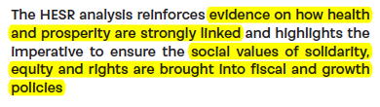
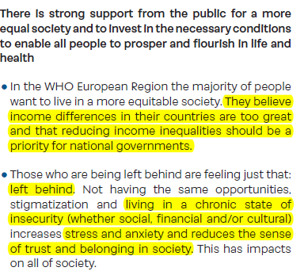
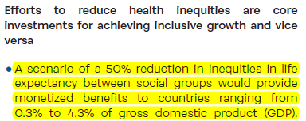


Slide 45
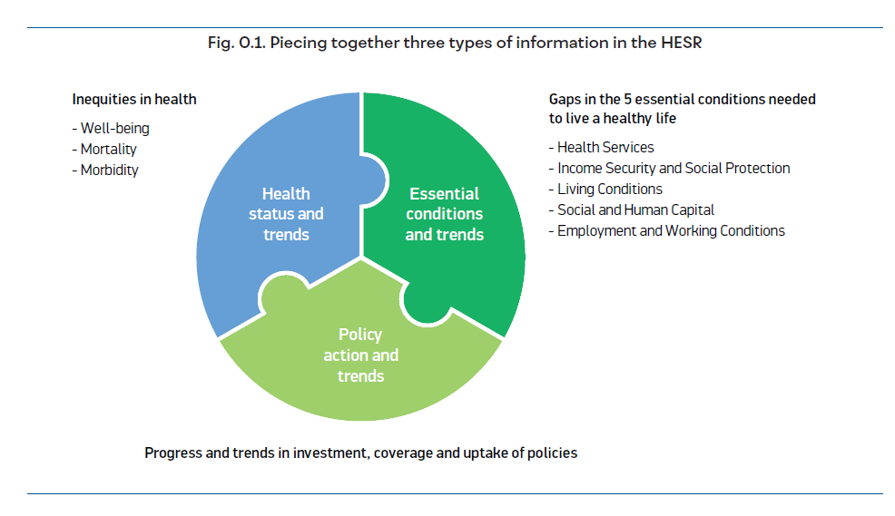

Slide 46
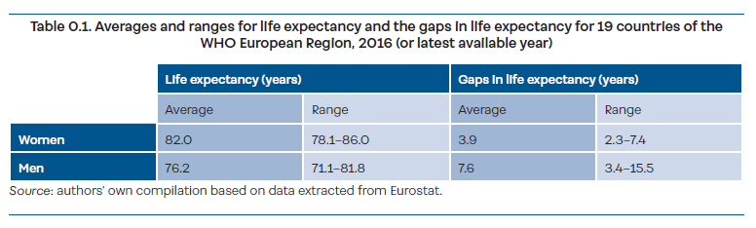



Slide 47
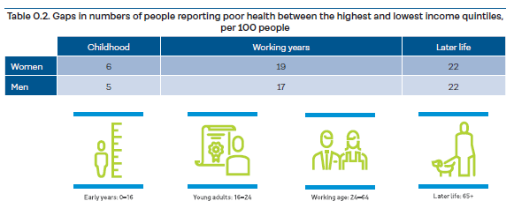

Slide 48
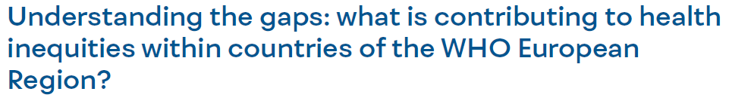

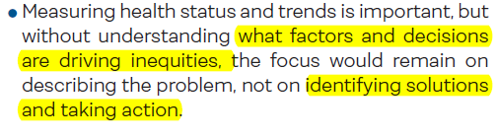
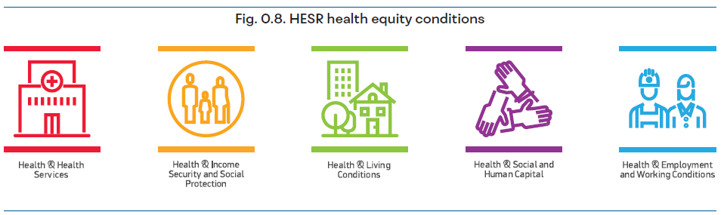

Slide 49
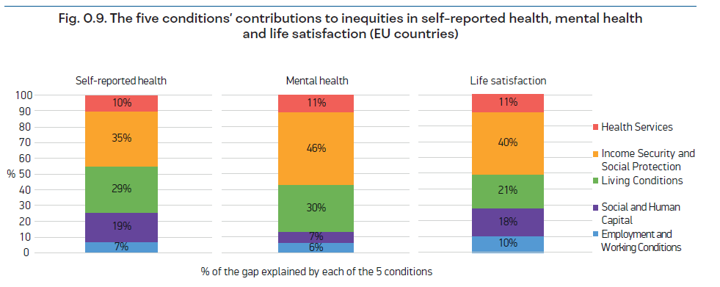

Slide 50
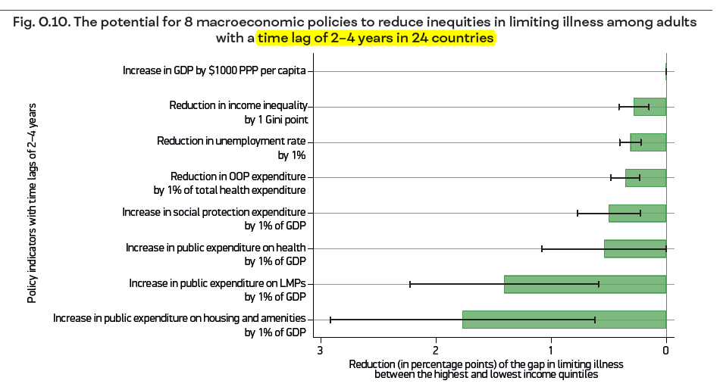

Slide 51
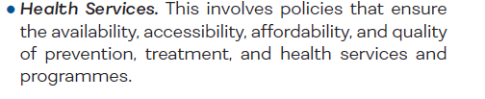
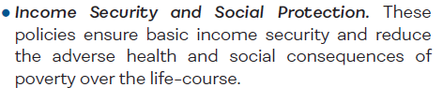
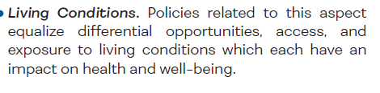

Slide 52
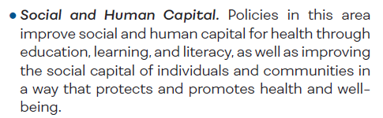
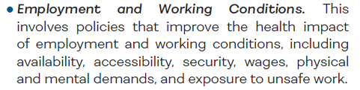

Slide 53
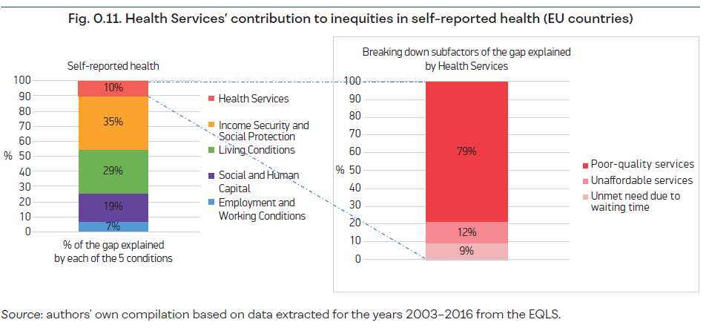
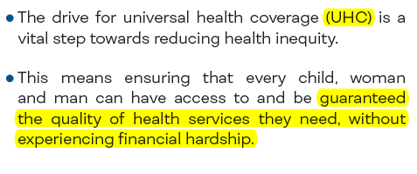

Slide 54

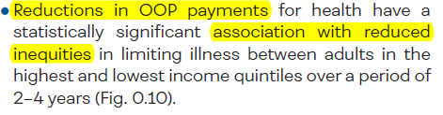
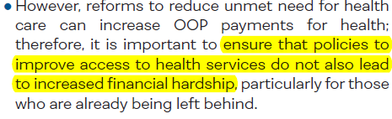



Slide 55




Slide 56





Slide 57



Slide 58


Slide 59




Slide 60





Slide 61




Slide 62







Slide 63



Slide 64





Slide 65


Slide 66


